Slide 1

Dictionary
Dėstytojas
Edvinas Kesminas
Data

Slide 2
Šiandien išmoksite
Dictionary
Kas yra Dictionary?
Dictionary metodai
01
03
Kada naudoti Dictionary?
02
Dictionary atributai
03

Slide 3

Kas yra Dictionary?
Dictionary
Žodynas (dictionary) yra C# programavimo kalbos duomenų struktūra, kuri leidžia saugoti key-value poras.
Tai reiškia, kad kiekvienas įrašas žodyne susideda iš unikalaus rakto ir su juo susietos reikšmės.
Raktas gali būti bet kokia tipo reikšmė, paprastai naudojamas teksto arba skaičiaus pavidalu, o reikšmė gali būti bet kokio tipo objektas.
Žodynas yra dinaminis ir leidžia lengvai pridėti, pašalinti arba modifikuoti įrašus.
Žodynas naudoja unikalius raktus (key), kurie privalo turėti reikšmės (value) atitikmenį.

Slide 4
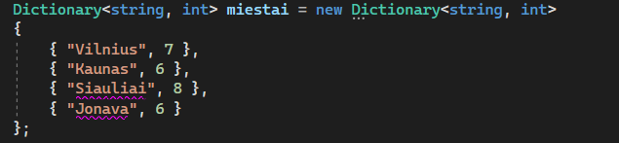
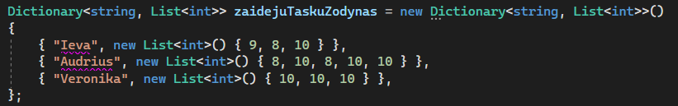
Kada naudoti Dictionary?
Dictionary
Žodynas yra naudingas, kai norime atlikti efektyvų paiešką pagal raktą.
Jis leidžia greitai gauti reikšmę, naudojant raktą kaip indeksą.
Be to, žodyno raktais ir reikšmėmis galime atlikti įvairias operacijas, pvz., ieškoti, rūšiuoti, filtruoti ar atvaizduoti visus įrašus.
Žodynas yra labai naudingas, kai turime didelį kiekį duomenų, kuriuos norime efektyviai organizuoti ir valdyti.

Slide 5
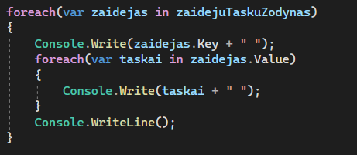
Dictionary atributai
Dictionary
Greitas prieigos laikas: Žodynai leidžia greitai gauti reikšmes naudojant raktą kaip indeksą. Tai ypač svarbu, kai turime didelį kiekį duomenų ir norime efektyviai atlikti paiešką ar gauti reikšmes.
Paprasta ir efektyvi duomenų organizacija: Žodynai suteikia galimybę saugoti duomenis raktų ir reikšmių porose, kurios padeda lengviau organizuoti ir valdyti informaciją. Jie turi dinaminę struktūrą, kuri leidžia lengvai pridėti, pašalinti ar modifikuoti įrašus.
Galimybė atlikti įvairias operacijas: Su žodynais galime atlikti įvairias operacijas, pvz., ieškoti, rūšiuoti, filtruoti ar atvaizduoti žodynus. Tai suteikia daugiau lankstumo ir funkcionalumo programose, kurios turi manipuliuoti duomenimis.
Unikalūs rakto reikalavimai: Žodynai užtikrina unikalumą raktams, tai reiškia, kad duomenų struktūroje negali būti dviejų įrašų su vienodomis raktų reikšmėmis. Tai padeda išvengti konfliktų ir užtikrina, kad kiekvienas įrašas žodyne bus unikalus.

Slide 6

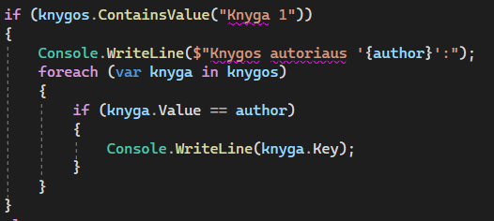
Dictionary metodai
Dictionary
Kadangi žodynas susideda iš kompleksiškų rakto ir reikšmės junginių jam yra keletas svarbių ir būdingų metodų.
Pagrindiniai metodai, kuriuos gali dažnai tekti naudoti kada rinksitės dictionary kaip savo kolekcijos tipą:
Dictionary.ContainsKey(x): Patikrina ar pas jus egzistuoja raktuose įvesta reikšmė.
Dictionary.Remove(x): Išima įrašą su x raktu
Dictionary.ContainsValue(x): Patikrina ar yra reikšmė, kuri turi savyje x vertę
Taip pat, kadangi dictionary susideda iš raktų ir reikšmių, mes galime juos atskirai kviesti naudodami žodžius Dictionary.Keys ir Dictionary.Values, kurie turi savo struktūrų atitikmenis KeyCollection ir ValueCollection

Slide 7

Dictionary
Užduotis nr. 1
SUKURKITE METODUS ŠIEMS UŽDAVINIAMS
Sukurkite žodyną, kuriame saugosite tris žmonių vardus ir amžius. Išspausdinkite visų žmonių vardus ir amžius iš žodyno.
Sukurkite žodyną, kuriame saugosite šalių pavadinimus ir jų sostines. Paprašykite vartotojo įvesti šalies pavadinimą ir parodykite jos sostinę (Metodas turi gražinti sostinę). Parašykite 1 Unit Test patikrinimui, kad grįžta tai ko tikitės.
Sukurkite žodyną, kuriame saugosite vaisių pavadinimus ir jų kiekius. Sukurkite metodą, kuris atspausdintų esamus vaisius. Sukurkite metodą, kuris leistų vartotojui pridėti arba atnaujinti vaisius/kiekius (Jei vaisius jau yra turėtų būti atnaujinta jo reikšmė). Du nauji unit test turėtų būti parašyti: 1. Pridedant naują vaisių 2. Atnaujinant vaisiaus reikšmę

Slide 8
Dictionary
Užduotis nr. 2
SUKURKITE METODUS ŠIEMS UŽDAVINIAMS
Sukurkite žodyną, kuriame saugosite miestų pavadinimus ir jų gyventojų skaičius. Paprašykite vartotojo įvesti miesto pavadinimą ir parodykite jo gyventojų skaičių.
Sukurkite žodyną, kuriame saugosite žodžius ir jų vertimus. Leiskite vartotojui įvesti žodį ir parodykite jo vertimą.
Sukurkite žodyną, kuriame saugosite studentų vardus ir jų pažymius. Paprašykite vartotojo įvesti studento vardą ir parodykite jo pažymius.
Sukurkite žodyną, kuriame saugosite mėnesių pavadinimus ir jų dienų skaičius. Išspausdinkite mėnesių pavadinimus, kurių dienų skaičius yra mažesnis nei 31.

Slide 9
Dictionary
Užduotis nr. 3
SUKURKITE METODUS ŠIEMS UŽDAVINIAMS
Sukurkite programą, kuri leidžia vartotojui įvesti sąrašą žodžių. Programa turi suskaičiuoti, kiek kartų kiekvienas žodis pasikartoja sąraše, ir atspausdinti rezultatus. Naudokite žodyną šiai užduočiai atlikti.
Sukurkite žodyną, kuriame saugosite filmų pavadinimus ir jų žanrus. Parašykite funkciją, kuri priima žanro pavadinimą ir grąžina sąrašą filmų, priklausančių tam žanrui. Leiskite vartotojui pasirinkti žanrą ir atspausdinkite filmų sąrašą.
Sukurkite programą, kuri generuoja atsitiktinę skaičių seką. Leiskite vartotojui įvesti norimą sekos ilgį ir diapazoną. Programa turi sugeneruoti skaičių seką ir išsaugoti ją žodyne, kur raktas yra skaičius, o reikšmė yra skaičiaus pasikartojimų skaičius. Atspausdinkite sugeneruotą seką ir skaičių pasikartojimų skaičius.

Slide 10
Dictionary
Užduotis nr. 4
Sukurkite metodą, kuris grąžintų ar išmetėte herbą ar skaičių. Papildykite savo kūrinį taip, kad įjungus programą paprašytų vartotojo įvesti savo vardą ir pavardę. Vartotojas turėtų pamatyti tokius meniu punktus: 1. Mesti monetą 2. Atspausdinti dabartinius rezultatus 3. Atsijungti. Pasirinkus 1 programą meta monetą ir atnaujina reikšmę kiek kartų vartotojas buvo išmetęs herbą. Pasirinkus 2 programą turėtų atvaizduoti kiek procentaliai vartotojas buvo išmetęs herbų ar skaičių. Pasirinkus 3 programa prašo įvesti vardą ir pavardę. Jei įvedame naują tada turėtų dictionary atsirasti naujas įrašas su skaičiuojami rezultatai naujam žmogui. Jei prisijungimo metu įvedamę „Admin Admin“ tada programa turėtų vartotojui atvaizduoti tik 2 meniu punktus: 1. Atspausdinti dabartinius rezultatus 2. Atsijungti. Paspaudus 1 turėtų atspausdinti visų vartotojų metimų statistikas procentaliai

Slide 11
Dictionary
https://learn.microsoft.com/en-us/dotnet/api/system.collections.generic.dictionary-2?view=net-7.0
Naudinga informacija

